Slide 1
科学サークル
●２月１７日(日) 会場：東京文京学習センター ３階 講義室１４
「物理の勉強会」 １０：００～
●３月１０日(日) 会場：東京文京学習センター ３階 講義室１２
「物理の勉強会」 １０：００～
「数学を楽しむ会」 １３：３０～
「放射線の学習会」 １５：００～
●３月１４日(木) 会場：東京文京学習センター ３階 講義室１２
「数学を楽しむ会」 １３：３０～
「放射線の学習会」 １５：００～
●３月２４日(日) 会場：東京文京学習センター ３階 講義室１２
「物理の勉強会」 １０：００～
「科学サークル総会」１３：３０～
「放射線の学習会」 １５：００～

Slide 2
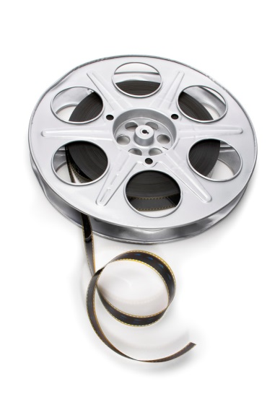
本日の予定
１３：３０～１４：３０
講演会
１４：３０～１４：５０
人数確認(３０名以上で団体)、３階「宇宙劇場」へ移動
１４：５０～１５：００
宇宙劇場（３階）入場
１５：００～１５：４０
超大型映画「ハッブル宇宙望遠鏡」
１５：４０
解散（希望者は、懇親会？）

Slide 3
ハッブル宇宙望遠鏡と
私と放送大学
科学サークル企画 ２０１３．０２．１６
「ハッブル宇宙望遠鏡で見る宇宙の驚異」著者
小野 夏子☆
放送大学 大学院修士全科生

Slide 4
「ハッブル宇宙望遠鏡」とは？
ハッブル
宇宙
望遠鏡
→
→
→
人の名前
地球周回軌道（人工衛星）
遠くのものを見る装置

Slide 5
「ハッブル宇宙望遠鏡」とは？
Hubble Space Telescope（略称：HST）
Hubbleの名称は、宇宙の膨張を観測発見した
アメリカの天文学者、エドウィン・ハッブルに因む。
1990年4月24日
スペースシャトルで打ち上げられた、
地上約600kmの軌道上を周る宇宙の天文台。
大気や天候による影響を受けないため、
高い精度での天体画像撮影など観測を行っている。

Slide 6
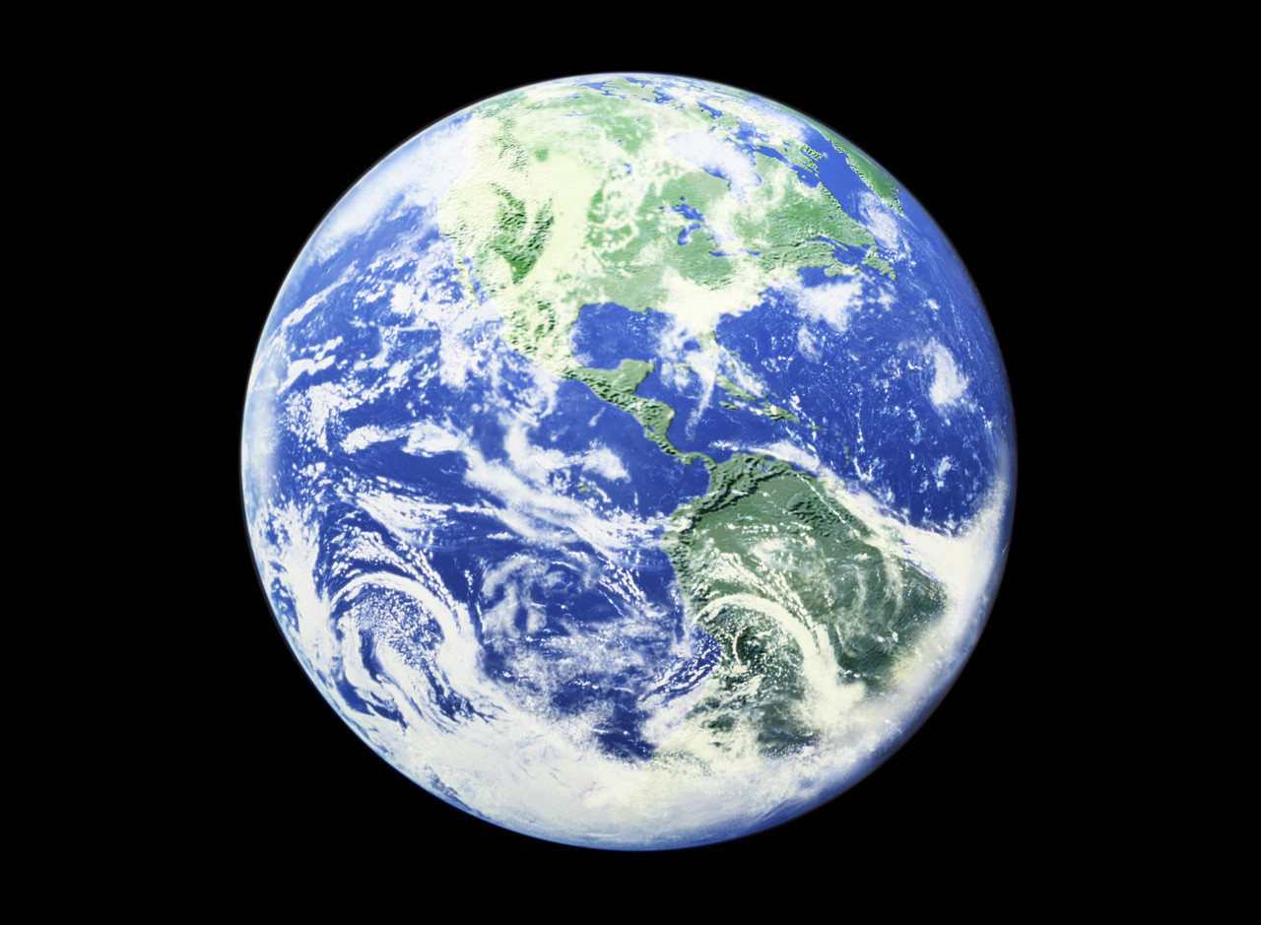

Slide 7

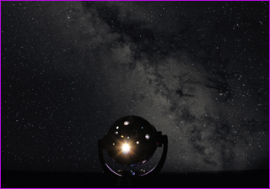
小野夏子☆です！
Background
１９６３年７月 愛知県名古屋市生まれ
１９９０年４月 板橋区立教育科学館 勤務
２００９年９月 放送大学全科履修生に３年次編入
２０１１年９月 退職（２１年半勤務）
２０１２年３月 放送大学 卒業
２０１２年４月 放送大学 大学院 修士全科生
２０１２年４月 さいたま市青少年宇宙科学館 勤務
新卒採用！

Slide 8
２００９年「世界天文年」
～世界天文年最初の瞬間から最後の瞬間まで～
１月 １日 地球で一番早い世界天文年観望会
５月 ２日 大きな宇宙の小さな巡回展
５月１４日 メールマガジン日刊「天文雑学」発行
６月 ８日 「ボクもガリレオ」プロジェクト
７月２０日 書籍「ハッブル望遠鏡で見る宇宙の驚異」
７月２２日 TOKYO FM 「Blue Ocean」生出演
７月２２日 板橋区立西徳児童館「部分日食観察会」
９月２０日 「銀河教室」inつくば
１０月２２日 ガリレオの夕べ「 お台場・街角観望会」
１２月３１日 プロジェクト「テラへ・・・」

Slide 9

ハッブル望遠鏡で見る宇宙の驚異
２００９年７月２０日発売
講談社・ブルーバックス
監修：渡部 潤一
（国立天文台）
DVD-ROM付き
（画像データベース）
１，５００円
アマゾンで買えます！

Slide 10
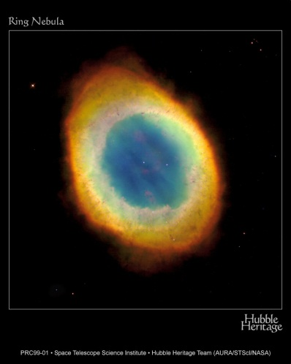
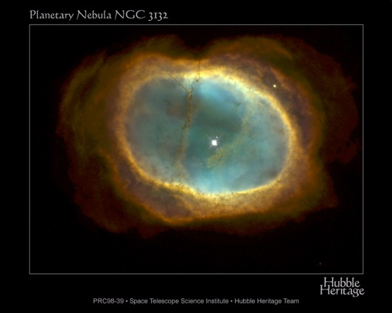
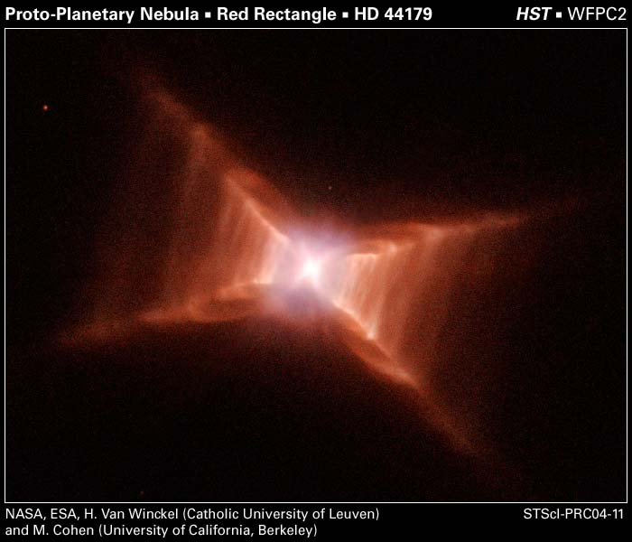
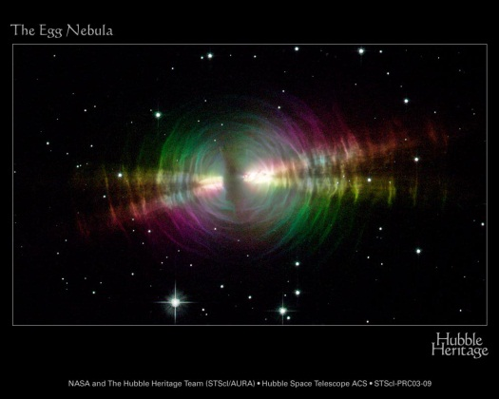
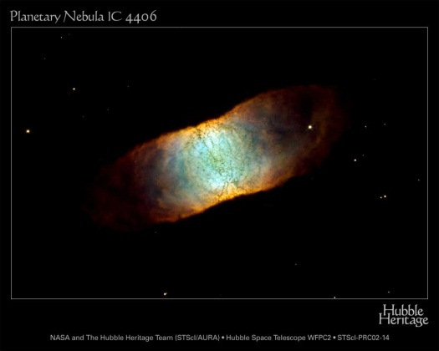
惑星状星雲に関心を持った
美しく多様な姿
「日本には、惑星状星雲の研究者がいない」

Slide 11
日本天文学会
内地留学奨学生募集
２００９年８月も終わりに近いある日
天文教育普及研究会のMLへ
「日本天文学会内地留学奨学生募集」の
案内が流れた。
しかも２回。
・・・もしかして私のこと？

Slide 12
しかし・・・
いきなり研究なんかできるのか？
「放送大学」で勉強したら良いのでは？
決断！
（２秒で決めました）

Slide 13
天文学者と話すのには・・・
物理、天文関係の科目を履修
↑
天文学者は物理の言葉で話をしている！？
（物理学は、語学？？）

Slide 14
平成２１年度後期履修科目
初歩からの物理学～物理へようこそ～
エネルギー学の基礎
宇宙からの情報
光と電磁場

Slide 15
実は・・・
最初の試験（２１年度後期）の時、
名古屋の父が緊急入院してしまいました。
本来なら
「東京文京学習センター」で受験するところを
急遽「愛知学習センター」に会場変更！
父の病院（八事日赤）から試験会場までは
徒歩２０分でした。

Slide 16
平成２３年度 卒業！
２１年度後期履修科目
初歩からの物理学
エネルギー学の基礎
宇宙からの情報
光と電磁場
２２年度後期履修科目
基礎化学
力と運動の物理
量子物理
宇宙観の歴史と科学
２３年度後期履修科目
植物の科学
太陽系の科学
熱と温度
分子の科学
数学基礎論
コンピュータの仕組み
ネットワークとセキュリティ
認知科学の展開
考古学
博物館資料論
博物館経営・j情報論
日本のマスメディア
エネルギーと社会
２２年度前期履修科目
初歩からの化学
宇宙を読み解く
物理の世界
進化する宇宙
現代物理
２３年度前期履修科目
地球ダイナミクス
科学的探究の方法
博物館概論
「卒業研究」

Slide 17
ご清聴ありがとうございました
現在、
大学院に
在籍しています。
１２１－８０００８８－０
（自然環境科学プログラム）

